Slide 1

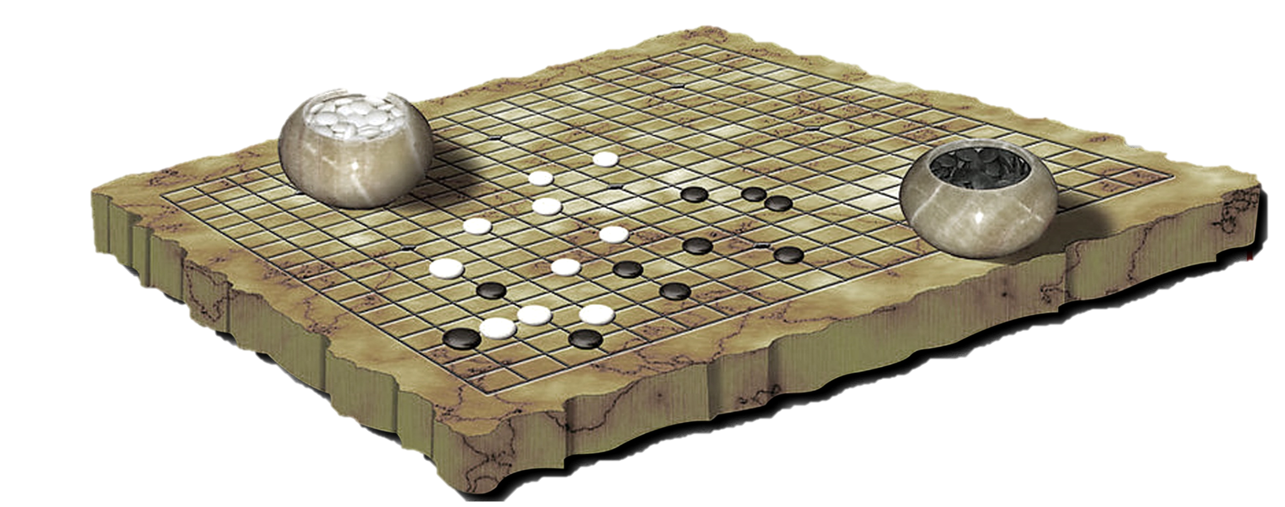
變形五子棋 1-2-2-1
Group 10

Slide 2
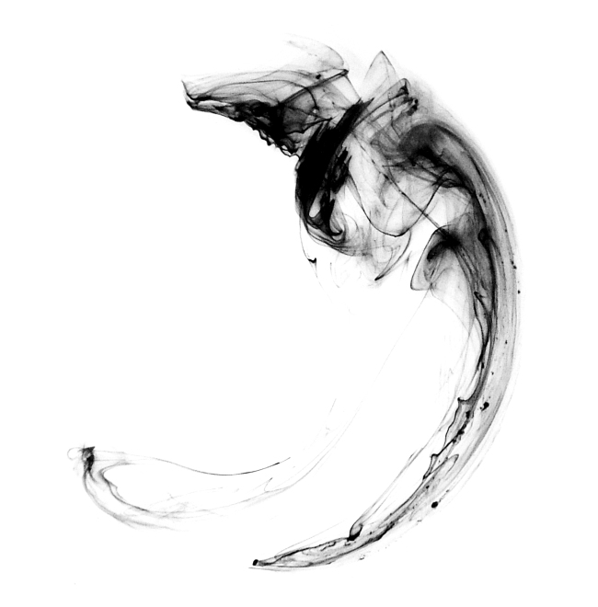
Team Members & Assignments
戴嘉男 A06922301 | 挑選主題、五子棋UI設計、主程式負責、alpha beta pruning、找pattern加入分數
許安然 R06725034 | 定義主題、找pattern加入分數、海報&report製作、現場報告、測試reinforcement learning
麥鈞程 R06525054 | 負值極大法、找pattern加入分數、程式問題debug、測試reinforcement learning

Slide 3
Motivation & Background
五子棋是一個耳熟能詳的益智遊戲，透過五顆同色棋子連線，就有一方可以獲勝。
職業五子棋界，在1994年利用「迫著搜尋」證明出先手必勝。後來更有許多數學家或者是資訊界的前輩們，把五子棋略做延伸，透過增加棋子數，亦或是改變下棋規則等，以嘗試改變先手必勝的情況。

Slide 4
Problem
為了嘗試改變五子棋先手必勝的情況，本研究參考Connect(6,3,2)的建構想法，並發現五子棋先下1顆棋子，後下2顆棋子，之後都下2顆棋子，先手容易獲勝；若先手下1子，後手下2子，先手在下1子，後手下2子並重複此循環，後手容易獲勝。
於是，本研究提出了一個「變形五子棋1-2-2-1」的規則，由先手下1顆棋子開局，後手而後下2顆棋子，再由先手下2顆棋子，後手下1顆棋子，接著重複此規則直到某一方獲勝，嘗試改變五子棋先手必勝的情況，並以AI挑戰人類思考跨越兩局的下棋策略。

Slide 5
Solution(1/2)
負值極大法是alpha-beta剪枝的一個修改版，在搜尋的過程中，若發現無論如何都無法改變對方目前的最佳分數時，就可以提早放棄，並且利用在對手最大值之前加上負號，來讓使最大最小值可以寫在同一個函式裡，方便撰寫。
max
min
min
max
max
min
*1
lose
*2

Slide 6
Solution(2/2)
由於規則的改變，需針對不同的pattern加上不一樣的分數，以利負值極大法的剪枝。
Ex.
利用以上方法建構出一個tree search的AI五子棋，與其下棋，觀察結果
*1
lose
分數高
*2

Slide 7
Results(1/2)
下棋速度
實驗結果發現，當深度越深時，每下一步的棋子所需的時間會越久，並且呈現類似指數的成長

Slide 8
Results(2/2)
勝率
這是與10位一般玩家玩10場平均後的結果，實驗結果發現，當深度越深時，因所考慮的步驟較多，勝率也較高。
深度 | AI勝率
Depth 1 | 14.00(%)
Depth 2 | 17.00(%)
Depth 3 | 35.00(%)
Depth 4 | 34.00(%)

Slide 9
Conclusion
「變形五子棋1-2-2-1」是一個複雜的五子棋遊戲，有別於基本五子棋，需考慮兩個局之後的情況，對於人類相對具挑戰性，策略層面須考慮一子與兩子需做的攻守動作，對於僅能下一子時會多偏向於防守，而可以下兩子時，有很好的機會可以攻擊對手，總而言之，此遊戲是兼具策略與挑戰人類思考模式的一個新五子棋的變形遊戲。

Slide 10
Future Work
曾嘗試以reinforcement learning訓練model，但由於運算資源的不足，需耗費龐大時間，因此，未來期望可以嘗試以本方法加入強化學習，加速訓練的時間，以期望得到更有效率的下棋方法。

Slide 11
Reference
[1] Allis, L. V. (1994). Searching for solutions in games and artificial intelligence, Ph.D. Thesis, University of Limburg,Maastricht.
[2] Dei-Yen Huang (2005), Department of Computer Science and Information Engineering, National Chiao Tung University

